Slide 1
MVC 모델(Model II) 회원인증 게시판

Slide 2
요구사항
사용자모드
회원가입(사진업로드기능), 로그인, 정보수정, 로그아웃, 고객센터 게시판(페이징, 답변글, 파일업로드 가능)
로그인 한 사람만 게시판에 글을 올릴 수도 있다
관리자모드
회원리스트 출력(페이징 기능 – 한페이지에 이름 순으로 3명씩)

Slide 3
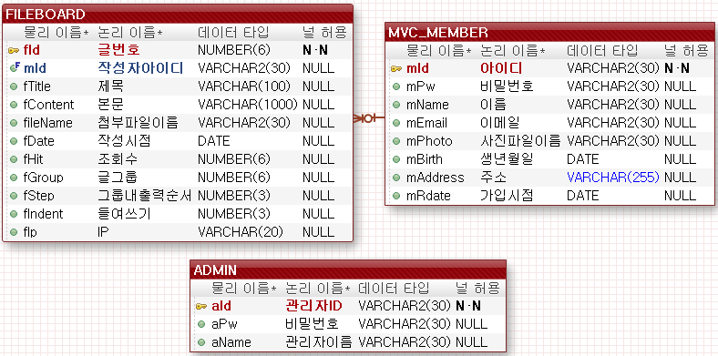

Slide 4
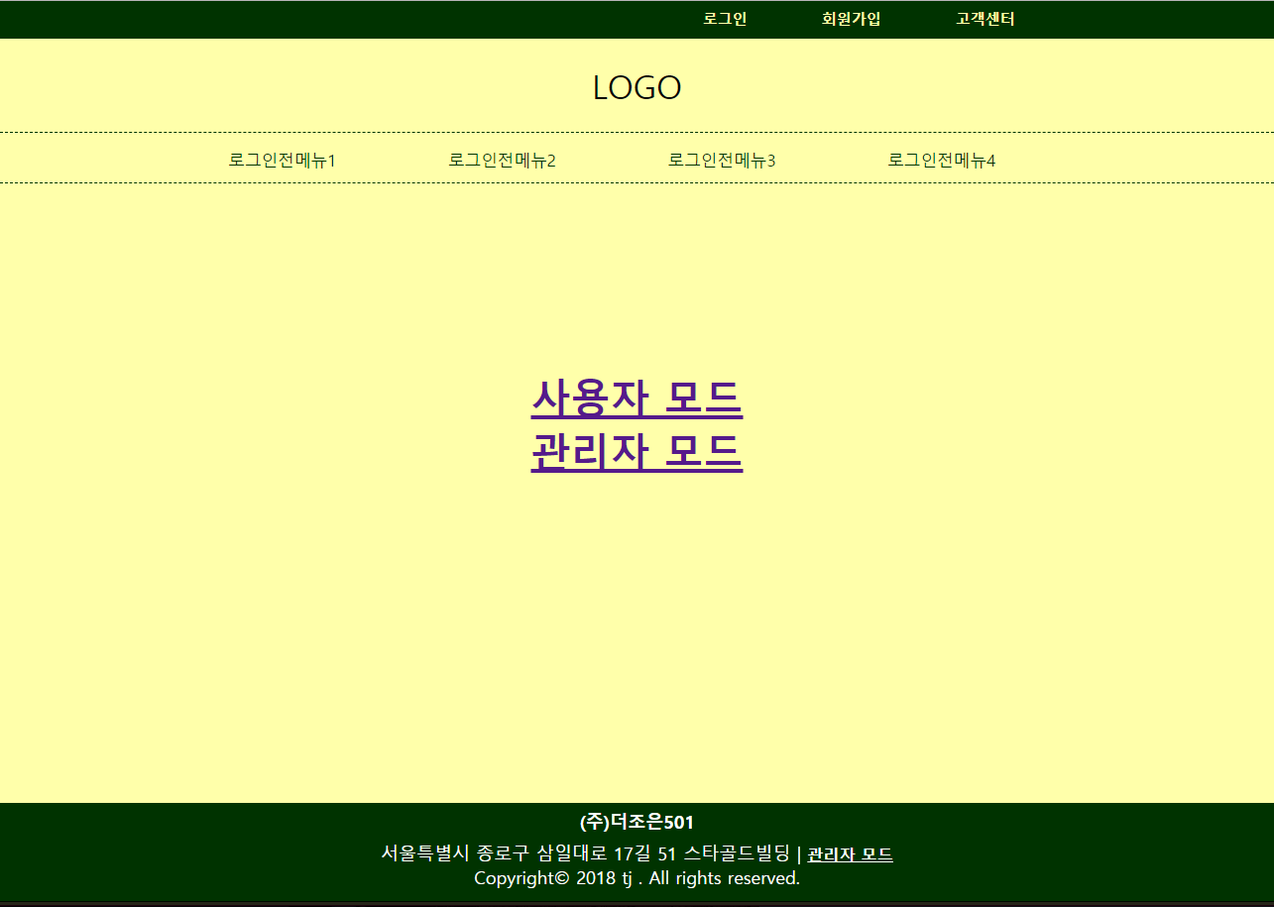
<h1><a href="list.do">사용자모드</a></h1><br><br>
<h1><a href="adminLoginView.do">관리자모드</a></h1>

Slide 5
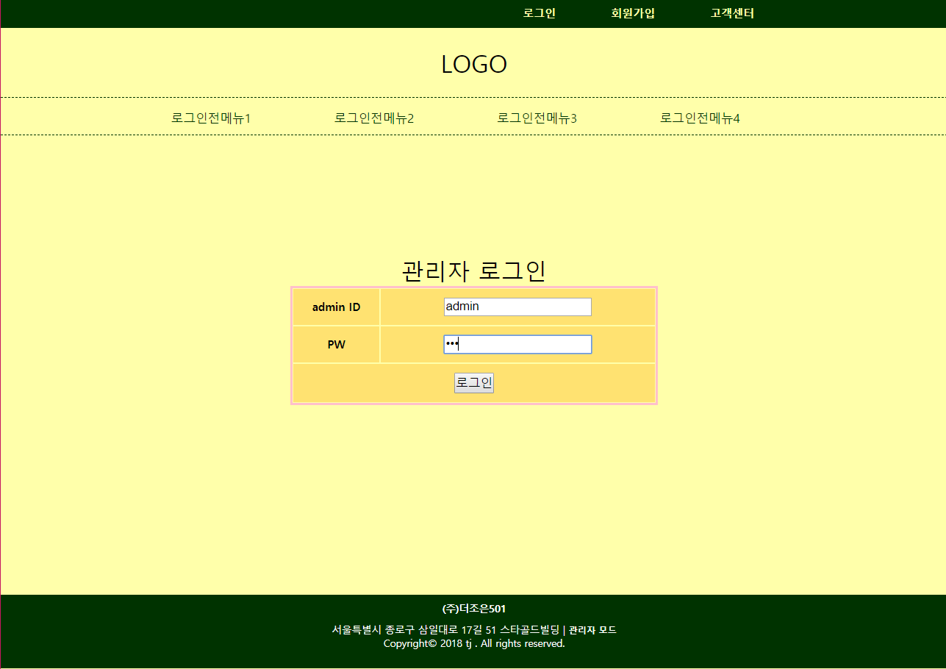
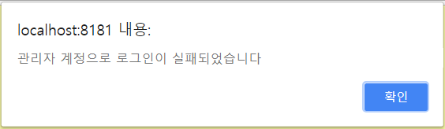
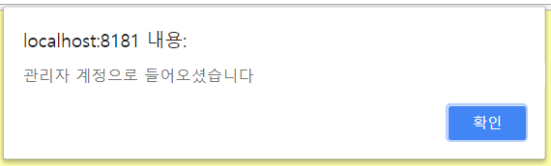

Slide 6
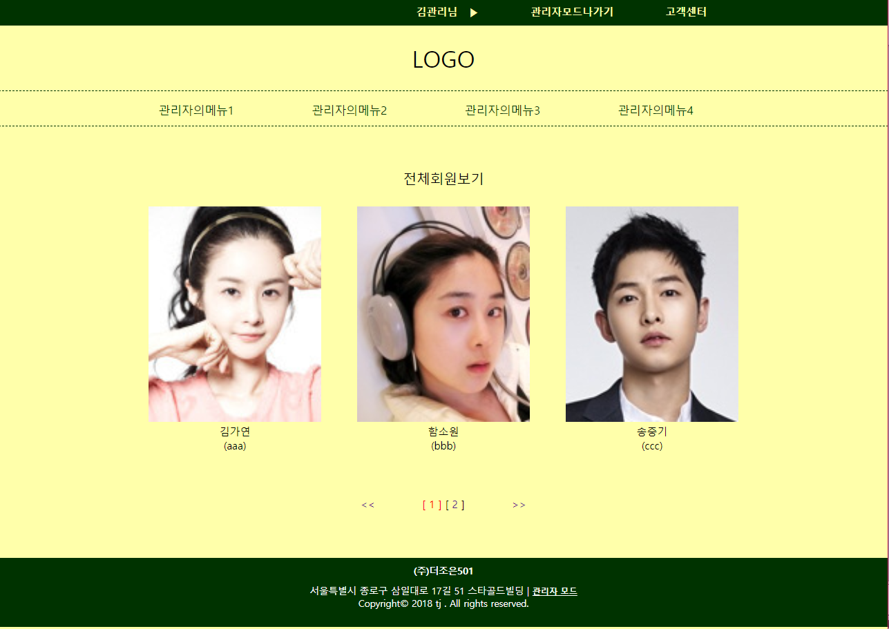

Slide 7
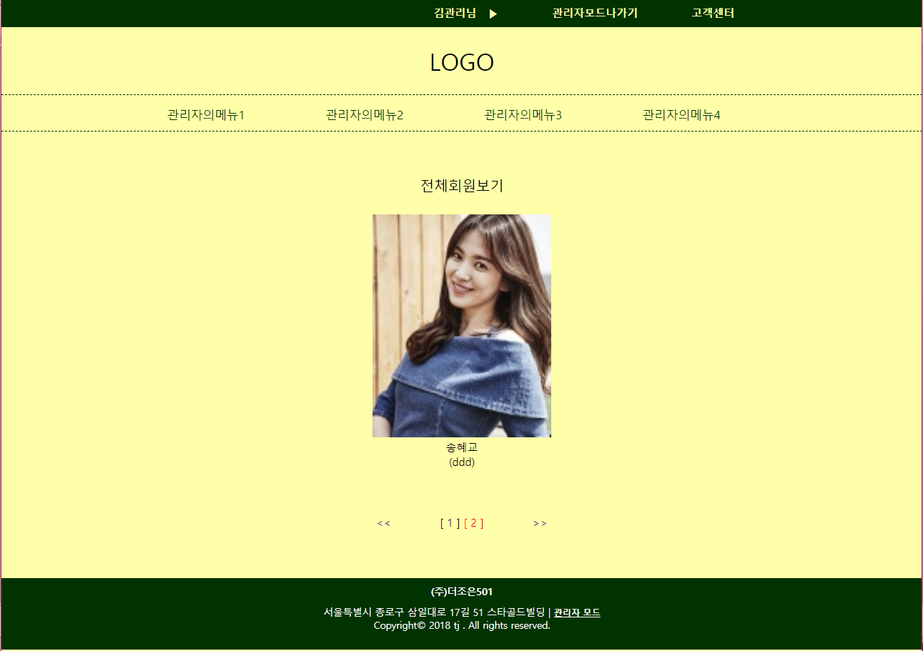

Slide 8
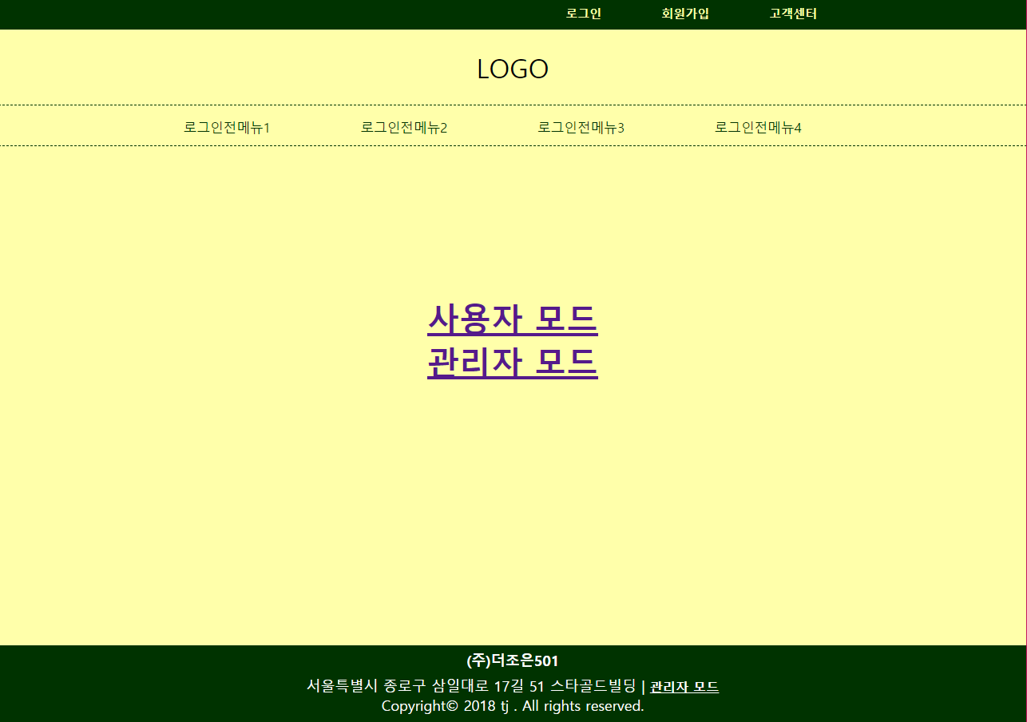

Slide 9
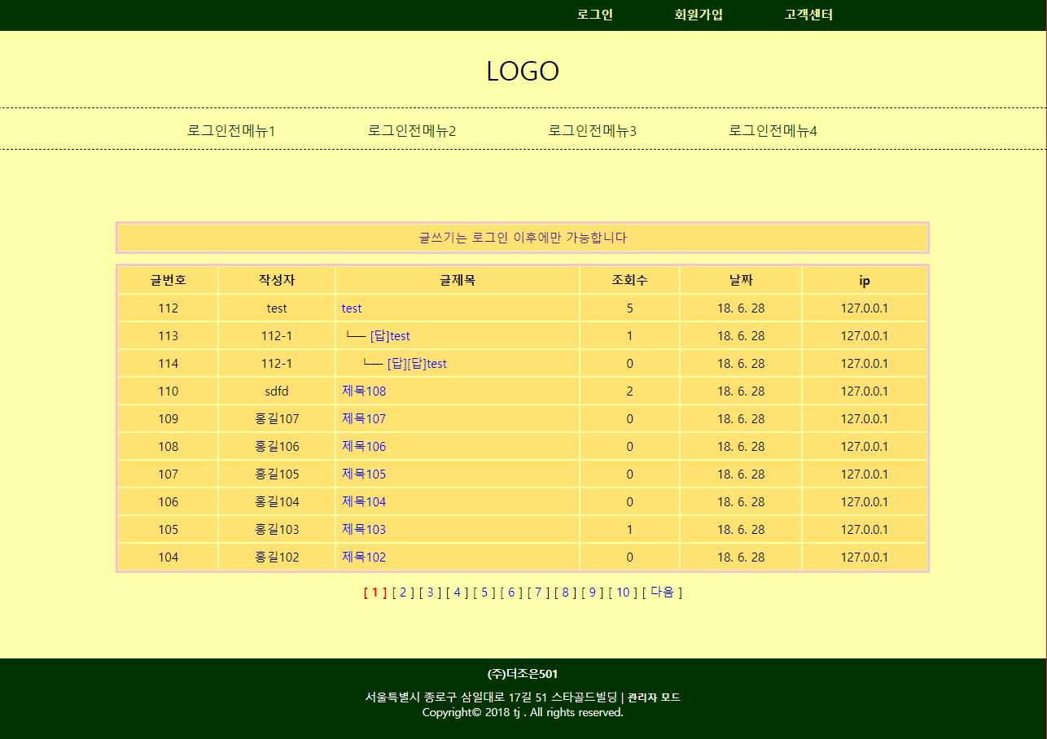

Slide 10
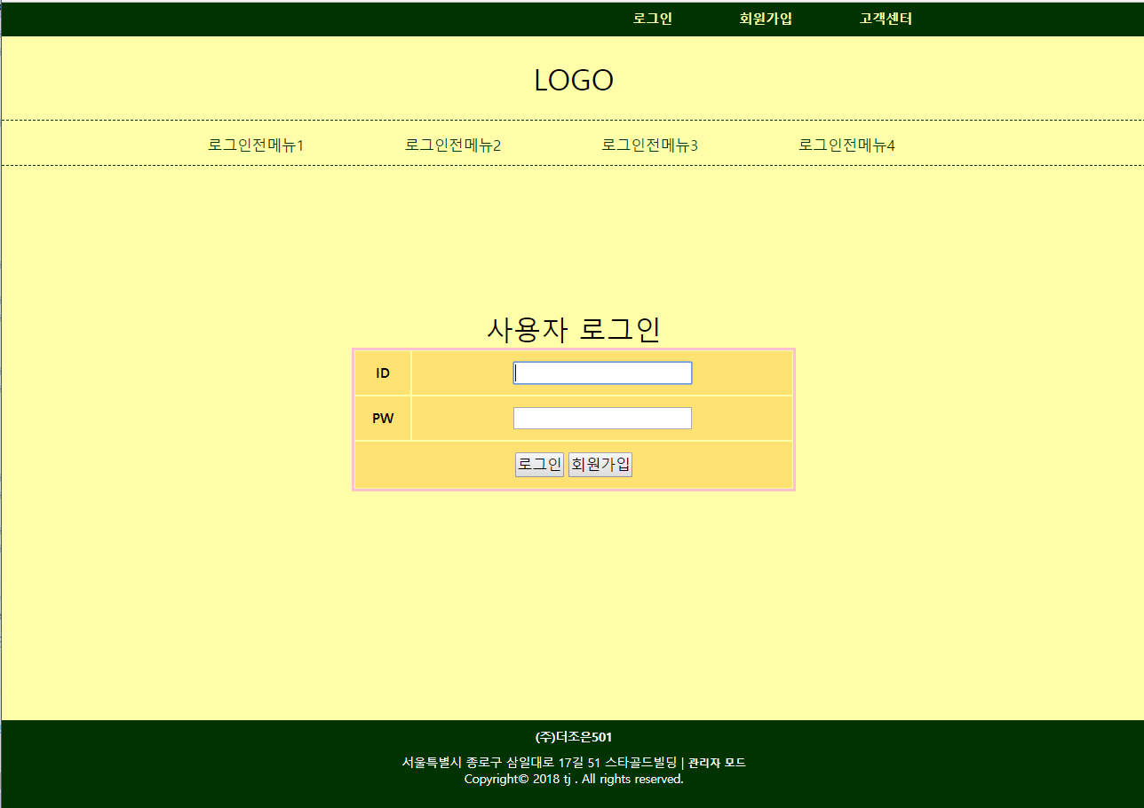

Slide 11
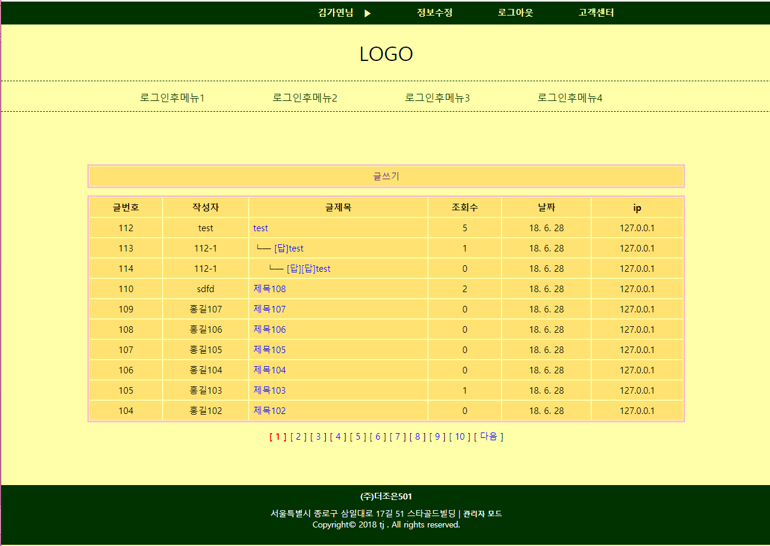

Slide 12
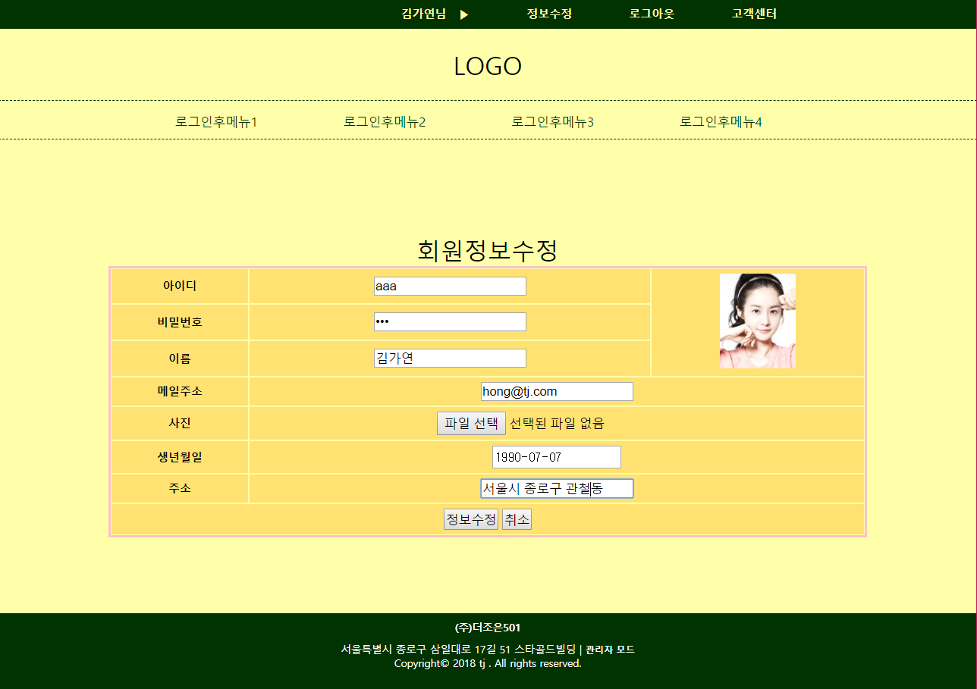

Slide 13
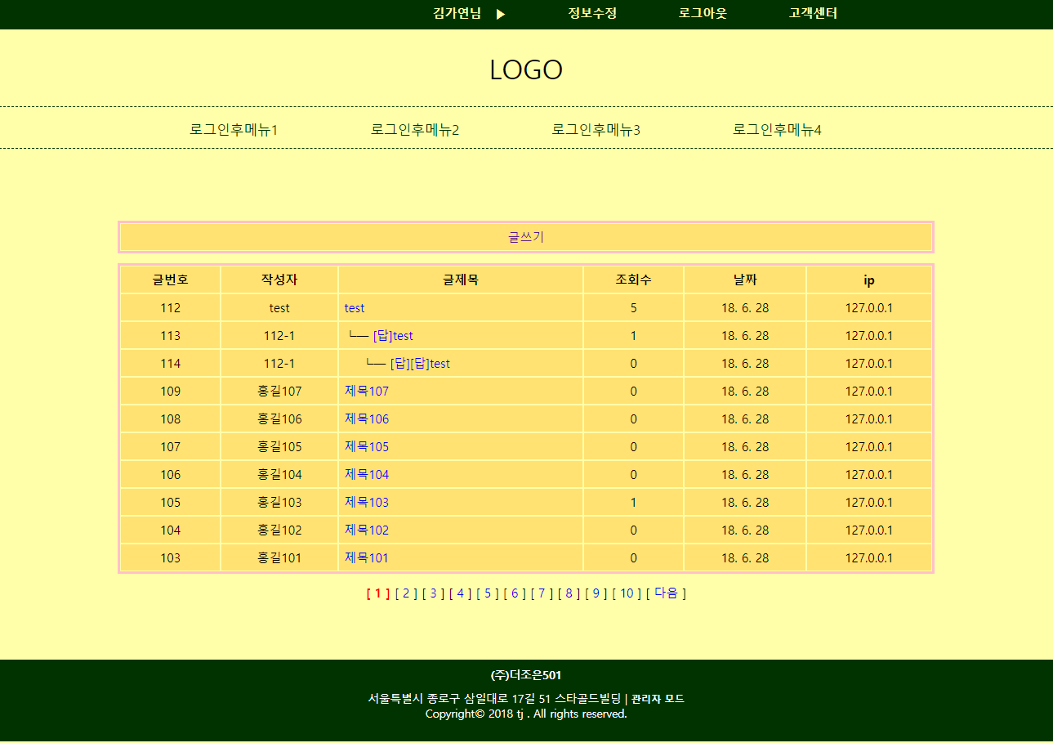
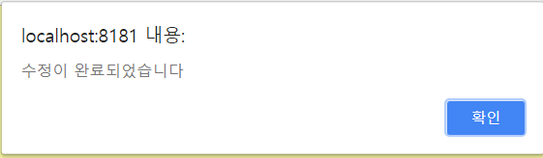

Slide 14
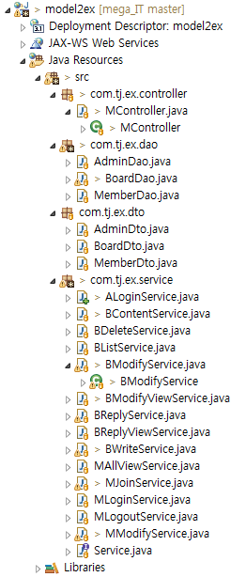
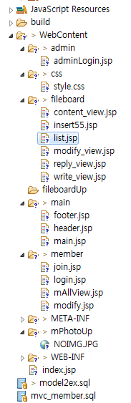
http://192.168.10.151:8181/model2ex

